Slide 1
Software Engineering
19혁명
융합전자공학과 201910885 기원준
융합전자공학과 201910896 박원우
융합전자공학과 201910897 박준성
컴퓨터과학과 201911020 하재호
컴퓨터과학과 201710978 정선교
start

Slide 2
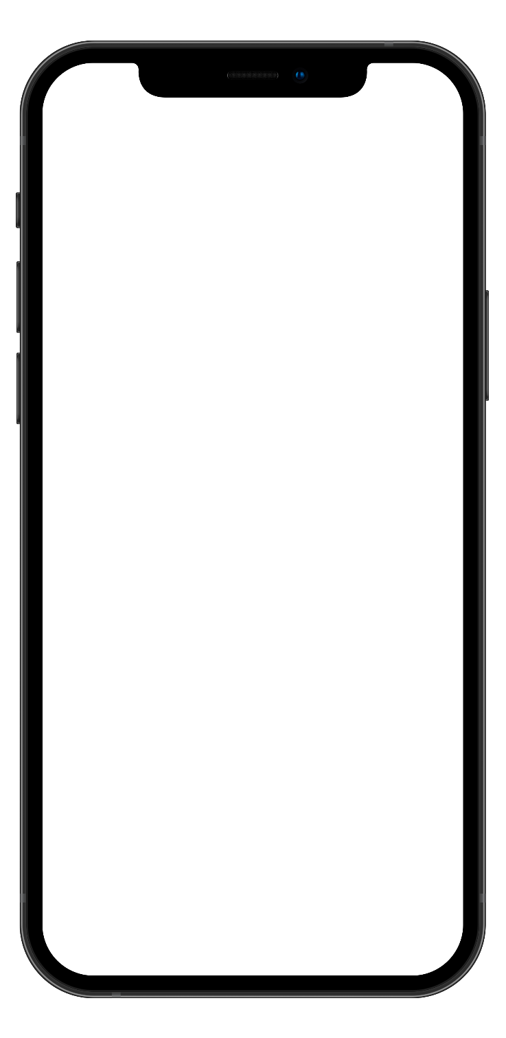
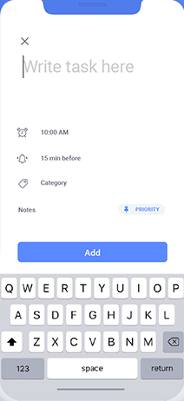
Software Engineering
Contents
시스템에 대한 간략한 소개
시스템설계
구현
진행하면서 어려웠던 점
팀 소개

Slide 3

Software Engineering
ABOUT
To-Do List
할 일 목록 애플리케이션
시대의 변화에 맞서 사람들은 점점 해야 할 일들이 많아지고 복잡해지고 있다. 이럴 때 일수록 해야 할 일들을 가시화하고 관리하는 게 중요하다. 할 일 목록 애플리케이션은 사용자에 따라 작업물을 관리하고, 사용자의 편의성에 맞추어 부가적인 서비스를 제공하는 애플리케이션이다.

Slide 4





Software Engineering
요구사항
회원가입
로그인
로그아웃
목록관리
작업 CURD
정렬

Slide 5
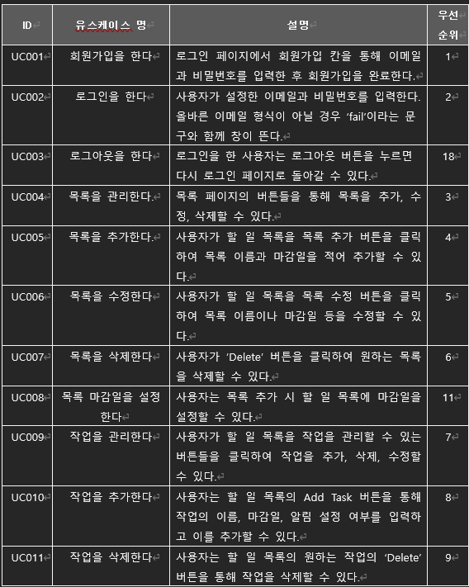
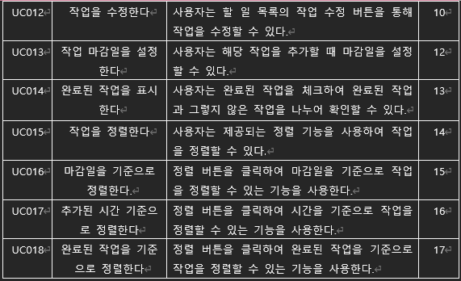
Software Engineering
Use Case

Slide 6
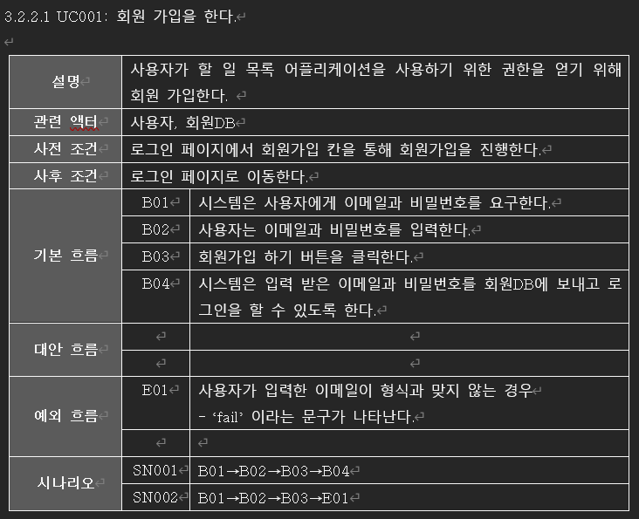
Software Engineering
Use Case 기술

Slide 7
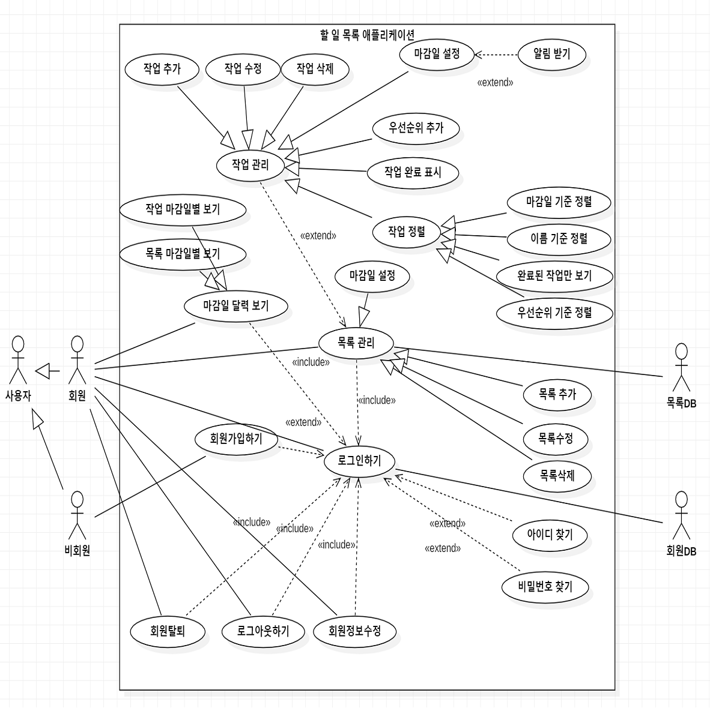
Software Engineering
Use Case
Diagram

Slide 8
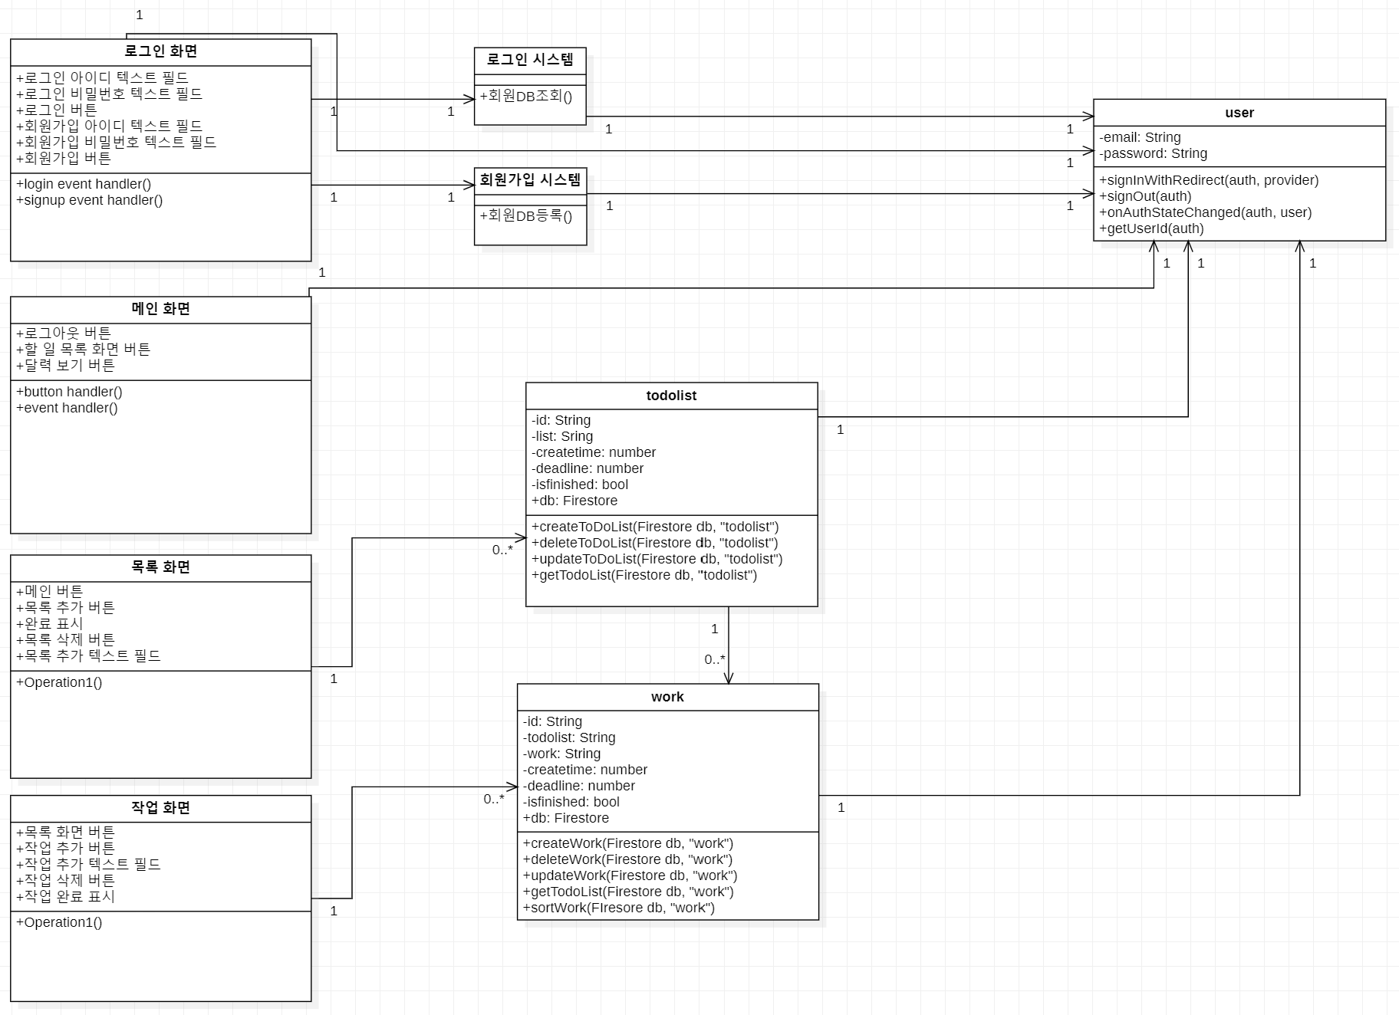
Software Engineering
Class
Diagram

Slide 9
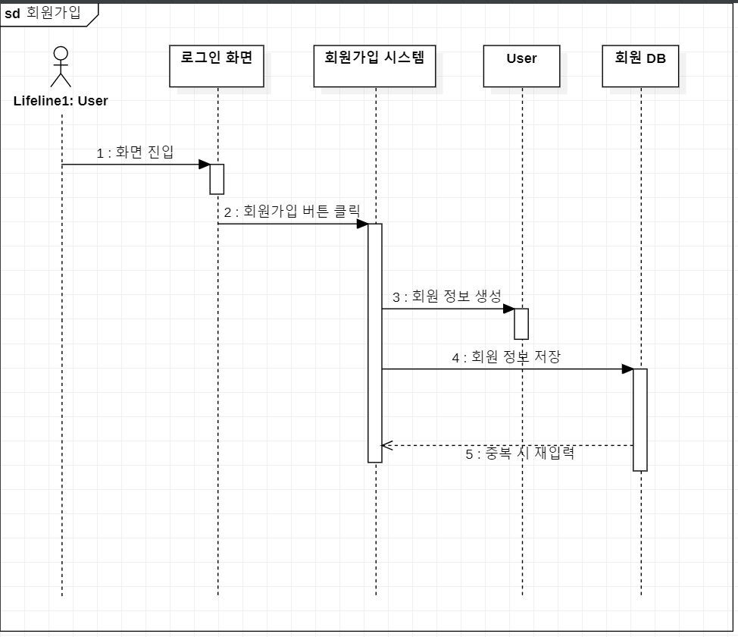
Software Engineering
Sequence
Diagram

Slide 10
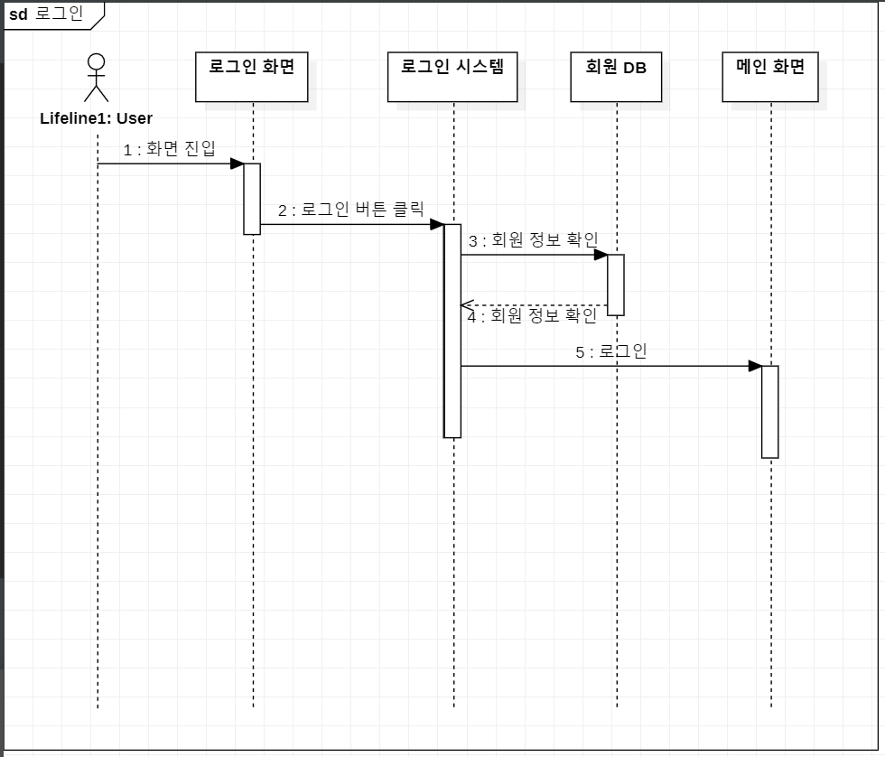
Software Engineering
Use Case 기술

Slide 11
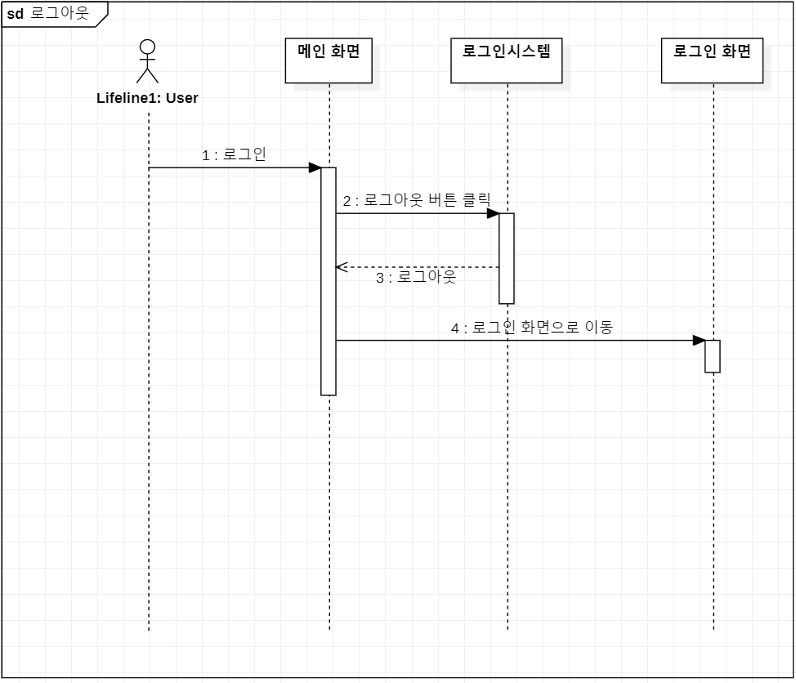
Software Engineering
Use Case 기술

Slide 12
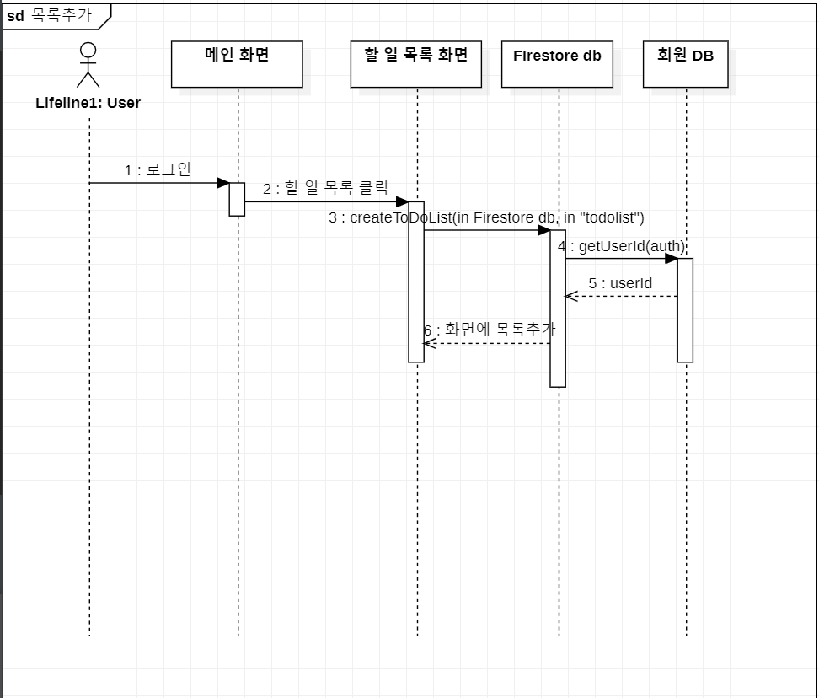
Software Engineering
Use Case 기술

Slide 13
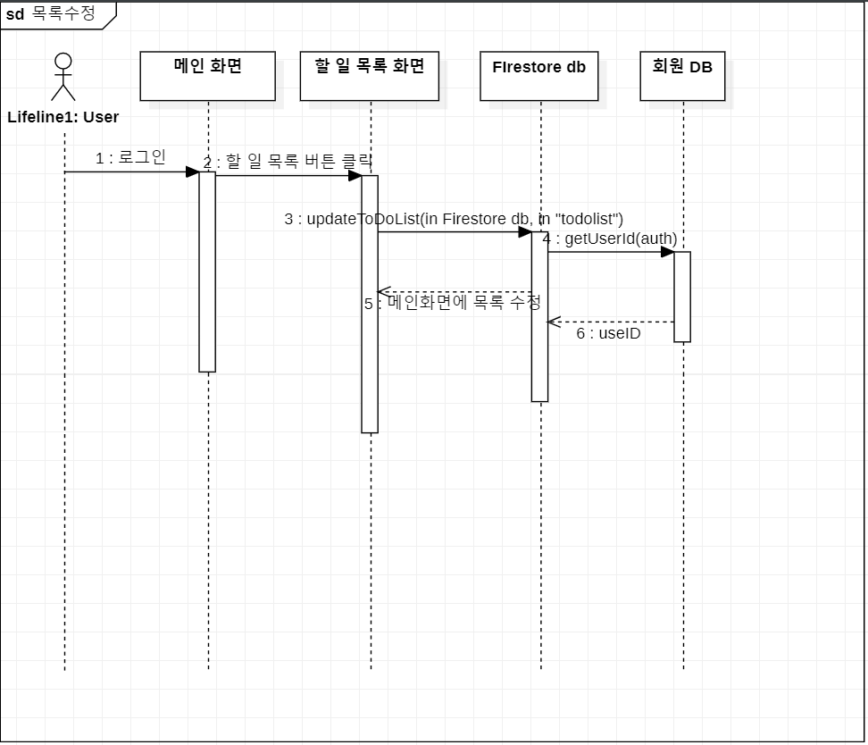
Software Engineering
Use Case 기술

Slide 14
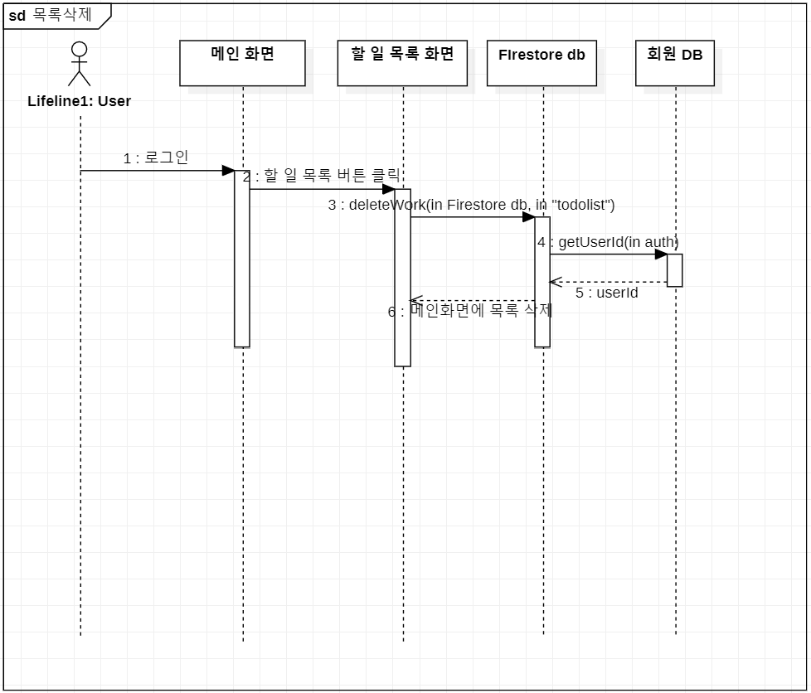
Software Engineering
Use Case 기술

Slide 15
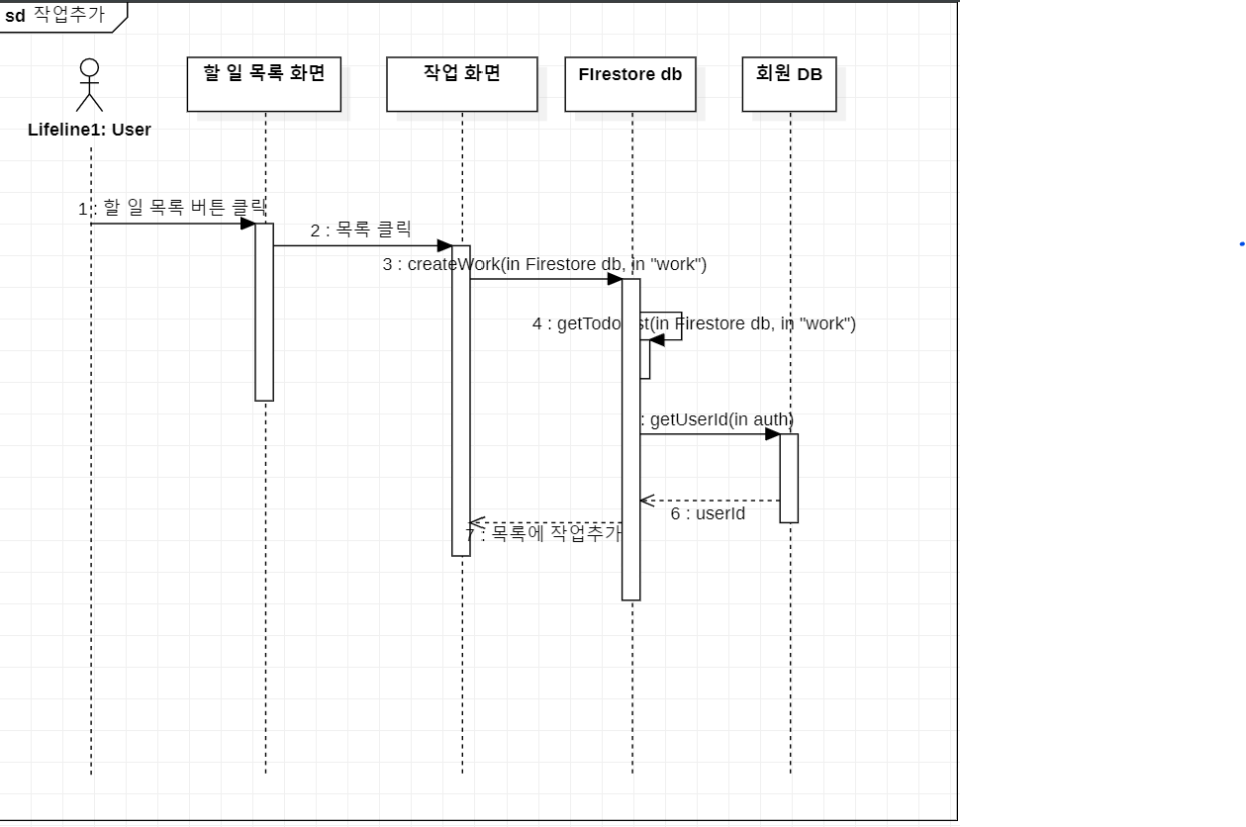
Software Engineering
Use Case 기술

Slide 16
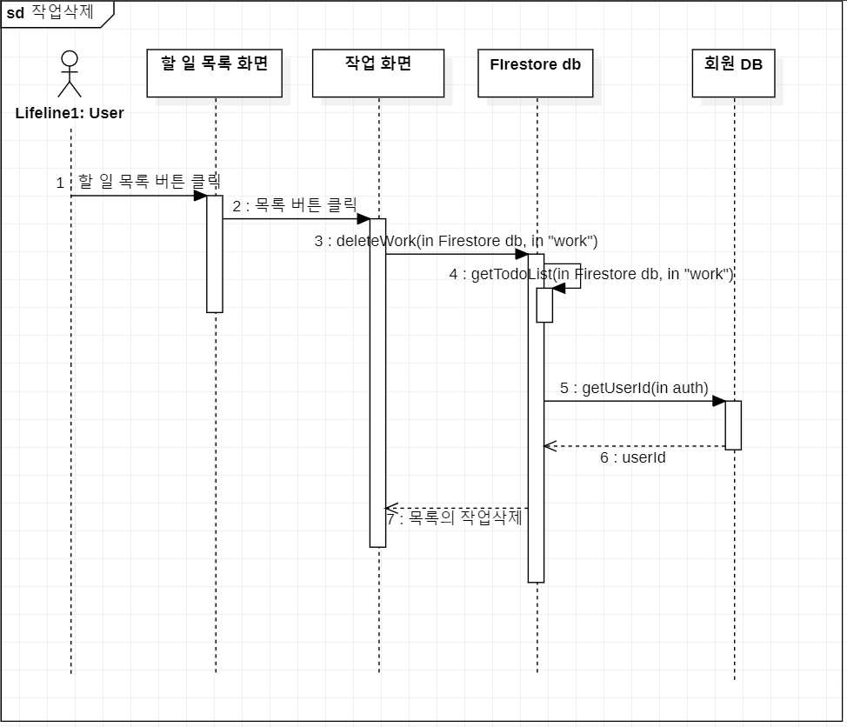
Software Engineering
Use Case 기술

Slide 17
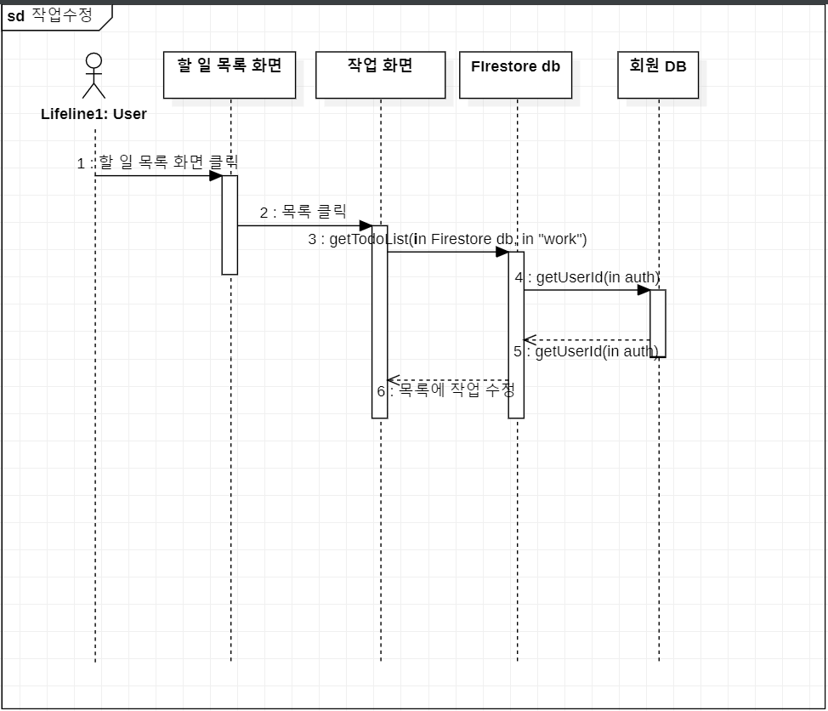
Software Engineering
Use Case 기술

Slide 18
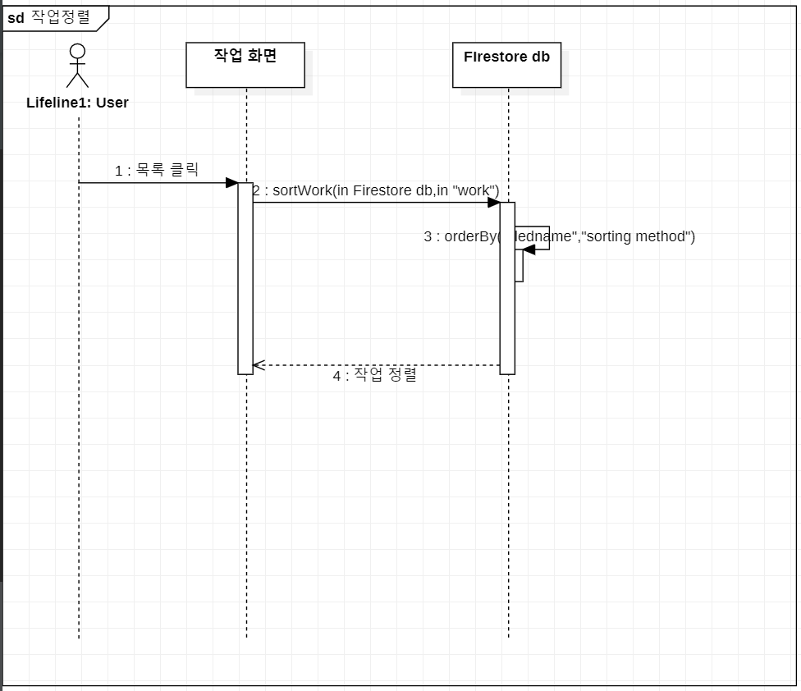
Software Engineering
Use Case 기술

Slide 19
Software Engineering
시연

Slide 20
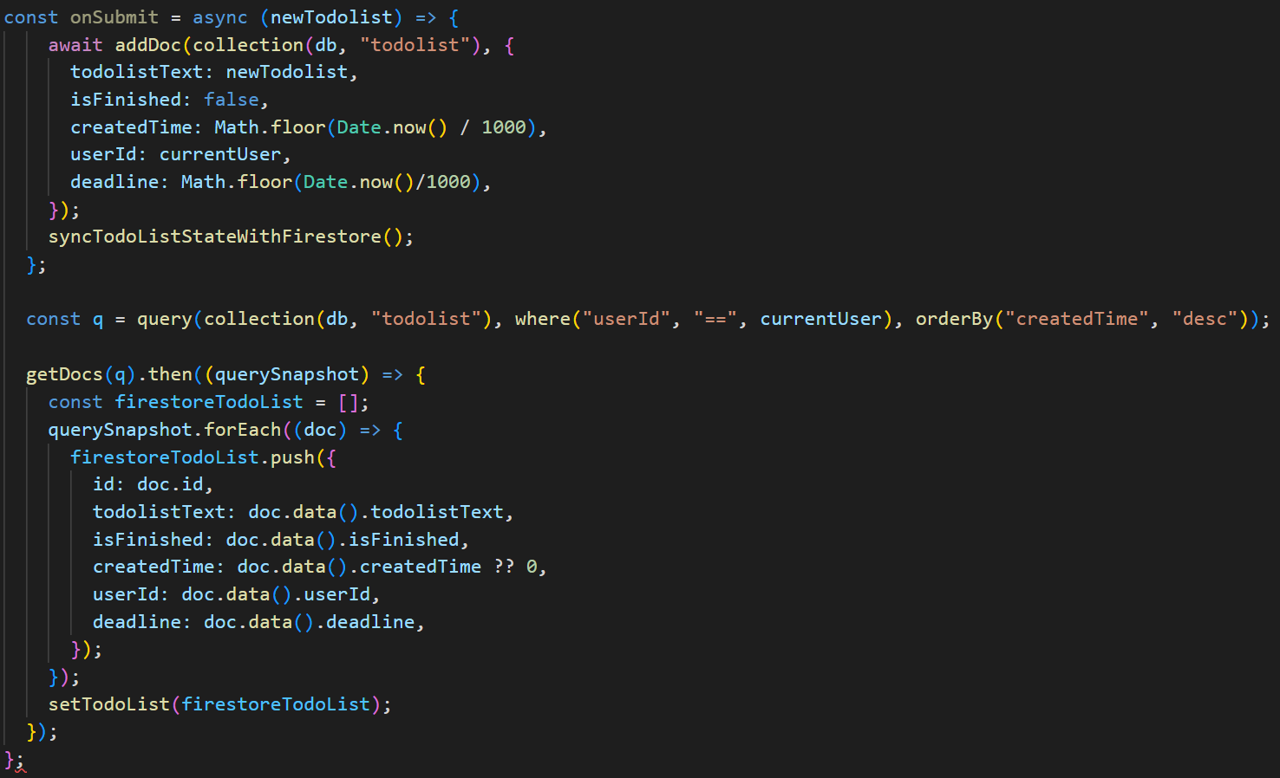
Software Engineering
Code

Slide 21
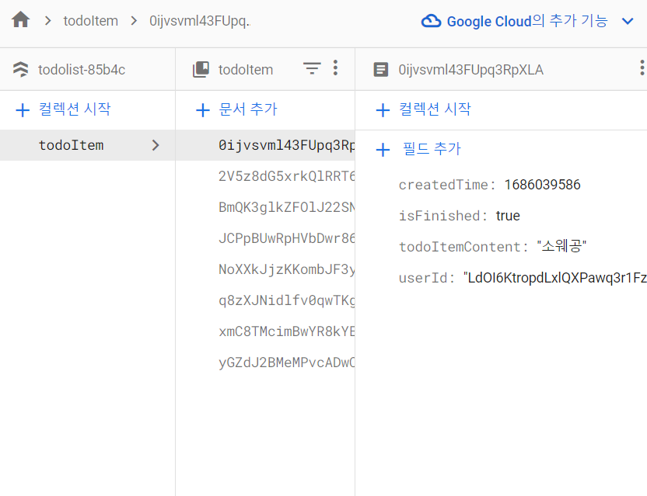
Software Engineering

Slide 22
Software Engineering
얻게된 경험
소통의 중요성
협업을 진행하면서 무엇보다 중요한 것은 소통이라는 것을 깨달았다.
소통 없이는 프로젝트의 진행도 없으며 많은 소통을 통해 완성에 가까워 질 수 있다는 것을 얻게 되었다.
코딩 스킬
그동안 과제 처리에만 집중했던 코딩과는 달리 제품을 만들어보는 코딩을 진행하면서 다양한 언어와 그 언어를 구사하기 위한 스킬을 배울 수 있는 기회였다.
철저한 계획 통제
해당 수업 뿐만이 아니라 다양한 과제들도 주어지다 보니 조원 모두 계획에서 벗어나서 일정을 진행하게 되었고 마감에 쫓기게 되었다.
그렇기에 철저한 계획하에 움직이는 것이 얼마나 중요한지 알게 되었다.

Slide 23
Software Engineering
한계점
경험의 부족
구현을 하고자 하는 기능을 추가하고자 했으나
경험의 부족으로 구현하지 못하고 시간을 낭비하게 되었다.
시간 분배 실패
작업이 정확히 얼마나 걸릴지 알 수 없어서
시간 분배에 실패하여 구현에 부족이 생겼다.
구현 실패
설계 단계에서 예상치 못한 문제에 직면해 끝까지 완성을 하지 못했다.

Slide 24



Software Engineering
TEAM
Our Team
기원준
박준성
박원우
하재호
정선교
PM, Back-end
Document
Front-end
Front-end
PM, Document
20%
20%
20%
20%
20%

Slide 25
Software Engineering
Thank You

